Slide 1
はじめに
このパワーポイントは、チャレンジ10授業を行う推進員のための資料です。
サンプルですので、改編等は自由に行ってください。
時事ネタや身近な話題など、子供が興味を持つテーマを取り入れると良いです。
スライド４の（ ）は、各自で自由に内容を決めて入力してください。

Slide 2
○○小学校 とやま環境チャレンジ10 後 期
かんきょう
だん
地球温暖化をとめるため
みんなでチャレンジ！

Slide 3
○○小学校４年生のみんな、ひさしぶり！！
地球温だん化ぼう止活動すい進員の○○です。
みんな、チャレンジ１０のとりくみは楽しくできたかな？
写真
など
Notes:
【クリック】○○小学校のみなさん、ひさしぶり！みんな私のことを覚えていますか？
私は地球温暖化防止活動推進員の○○です。
問いかけ【みんなチャレンジ１０は楽しくできたかな？】
子供【 反応 】
みんなありがとう。それでは今からチャレンジ10の後期授業を始めます。

Slide 4
勉強すること
地球温暖化についてのふりかえり
チャレンジ１０のとりくみ結果
（電気を起こしてみよう！）
（DVDを見て考えよう！）
（外に出てみよう！）
Notes:
今日はまず、
【クリック】地球温暖化について一度ふりかえってみましょう
そのあと、【クリック】みんなが１ヶ月がんばったチャレンジ10のとりくみの結果を見てみましょう。
そのあとは【クリック】 ※自由にプログラムを組む

Slide 5
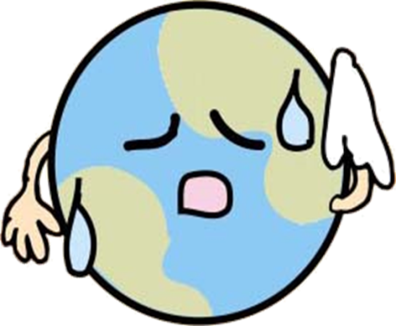
だん
地球温暖化って何だろう？
Notes:
それでは始めます。
みんな、夏休み前に地球温暖化について勉強したけど覚えているかな？
問いかけ【地球温暖化とはどういうことでしたか？】
子供【反応】

Slide 6
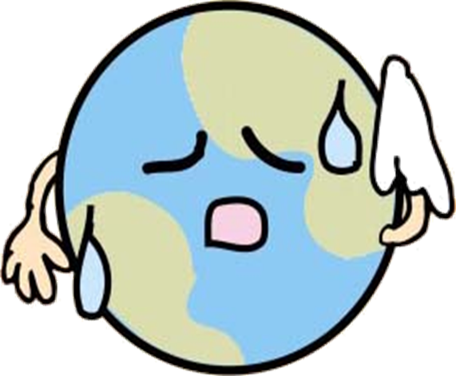
だん 地球温暖化って何だろう？
地球がだんだん
あたたかくなっていくこと
地球がねつをだしている
Notes:
地球温暖化とは、地球がだんだんあたたかくなっていくこと、地球が熱を出していることでしたね。

Slide 7
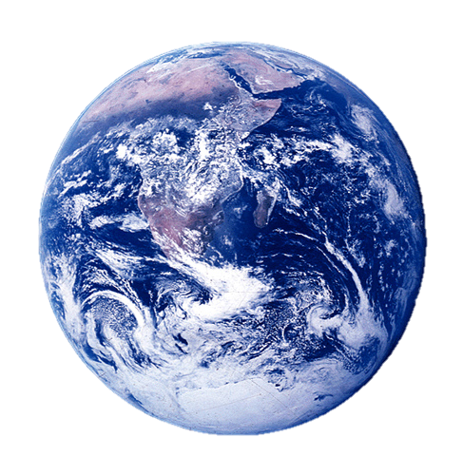
だん 地球温暖化のしくみ
地球をあたためるガス
熱
太陽光
ど
14度
ど
ー１９度
Notes:
・地球の周りには「温室効果ガス」と呼ばれている地球をあたためるガスがあります。このガスは、水蒸気（水）や二酸化炭素からできています。
・この地球をあたためるガスは、（太陽から降り注ぐ光が地球の地面を温め、その地面から出てくる熱を吸収して）地球の平均気温を【クリック】１４度くらいに保ってくれています。
・このガスがないと、地球は【クリック】マイナス１９℃くらいになると言われています。
この地球をあたためるガスは私達が生きていくためには大切なものなのです。
このガスはお布団のような役割で、熱逃がさずにちょうどよい温度に保ってくれています。

Slide 8
だん 地球温暖化のしくみ
地球をあたためるガス
熱
熱
熱
太陽光
Notes:
でも、最近はこの地球をあたためるガスが増えすぎてきたため、【クリック】太陽の熱がなかなか宇宙へ出られなくなりました。
布団が冬用の分厚い布団になっている状態で、【クリック】地球が暖かくなってきています。
夏に冬用の布団をかぶって寝ているのと同じような状態なのです。これが「地球温暖化」です。

Slide 9
今、地球では
何が起こっているの？
Notes:
そんな暖かくなった地球では、大変なことがいろいろ起こっているんでしたね。

Slide 10
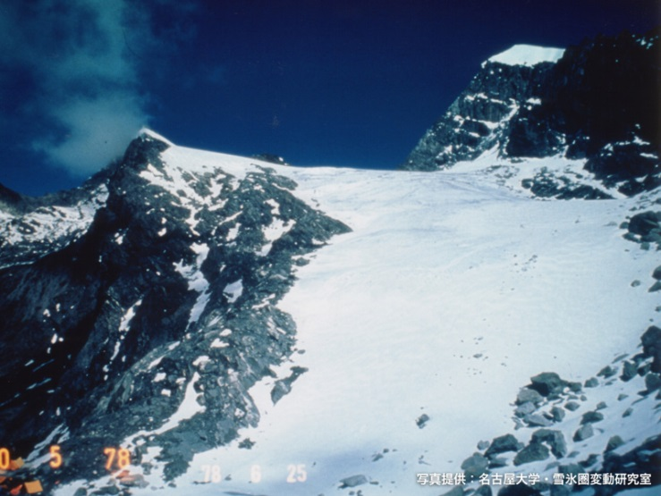
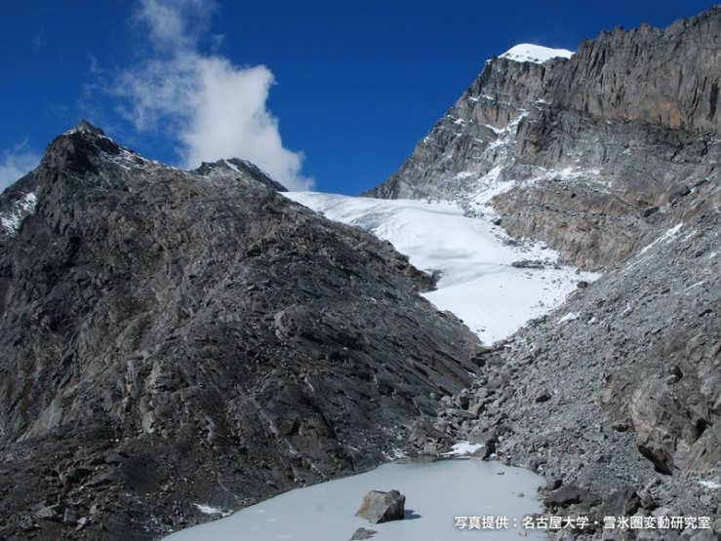
今、地球では何が起こっているの？
ヒマラヤの氷がとけている
1978年
2008年
写真：全国地球温暖化防止活動推進センターより
たった30年でこんなにへってしまった！
Notes:
例えばヒマラヤ山脈の氷や雪です。1978年から2008年までの３０年の間にこんなに減ってしまいました。

Slide 11
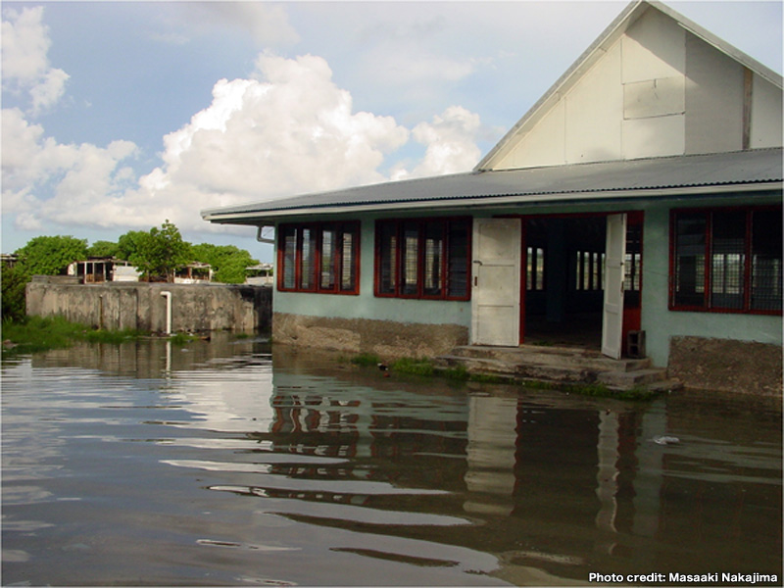
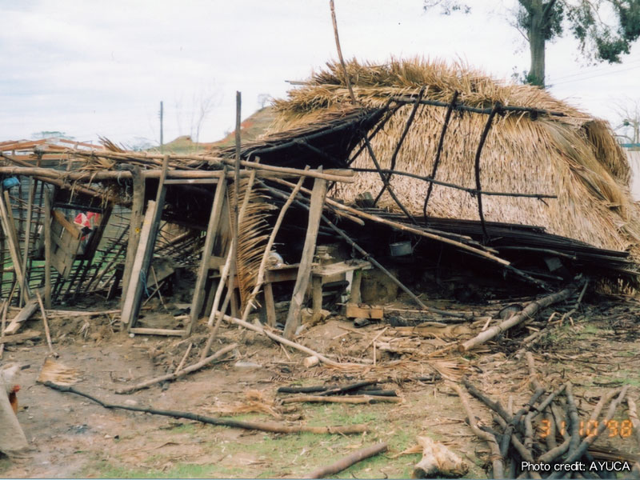
今、地球では何が起こっているの？
海水面が上しょうし、
島がしずむ
いじょう気しょうがたくさん起こる
写真：全国地球温暖化防止活動推進センターより
【ツバル】
家がしん水している
【ホンジュラス】
大型ハリケーンで家がこわれる
Notes:
標高の高い場所にある氷河や永久凍土など、陸地にあった氷が溶け出し海に流れ込んで海水面が上昇し、ツバルという国では人が住んでいる所にまで海水がきて、家が浸かってしまっています。
また、ゲリラ豪雨や大きな台風も起きやすくなり、家が壊されてしまうところも出ています。

Slide 12
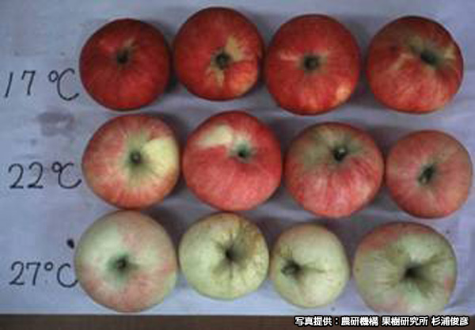
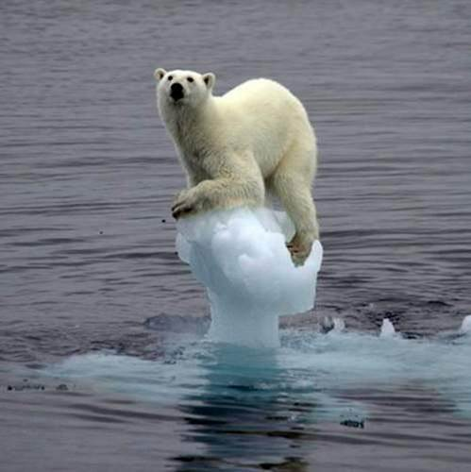
今、地球では何が起こっているの？ （世界、日本）
食べ物が育たなくなる
生物のぜつめつのおそれ
写真：農研機構 果樹研究所
高温でリンゴの色がつかない
氷が溶けて住む場所を失う
ホッキョクグマ
Notes:
また、暖かい日が続くと、食べ物がとれなくなったり、きちんと育たなくなります。
さらに、温暖化の影響は私たち人間だけでなく、動物たちの居場所をうばうことにもつながっています。

Slide 13
今、地球では何が起こっているの？ （日本、富山県）
サクラのさく時期が早くなっている
Notes:
私たちの住む富山県でも、サクラの咲く時期が早くなったり、雪がなかなか降らなくなったり、影響が出ています。

Slide 14
だん
どうして地球温暖化は
起こったの？
Notes:
問いかけ【では、みなさん「地球温暖化」はどうして起こったのでしたか？】
子供【 反応 】

Slide 15
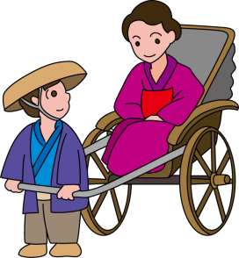
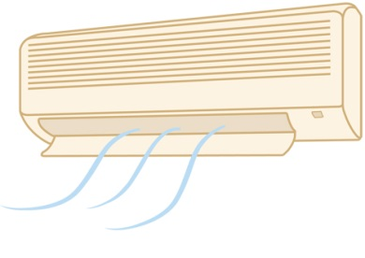
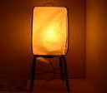
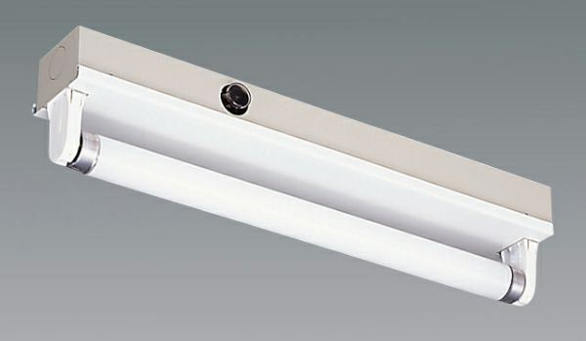
昔と今のちがい
昔
今
人の力や自然のエネルギー
石油や石炭などのエネルギー
Notes:
では、地球温暖化の原因を探るために、昔と今のくらしを比べてみましょう。
昔は、物を動かすのに【クリック】人の力や自然のエネルギーを使っていました。でも今は、車を動かすのにはガソリンがいりますし、エアコンをつけるのにも電気がいりますね。
【クリック】石油や石炭などを燃やして、エネルギーにしています。そのお陰で私たちは暮らすことができていますが、物を燃やしたときにでる二酸化炭素（地球をあたためるガス）がふえすぎて、地球温暖化が起こってしまったのですね。

Slide 16
だん どうして地球温暖化は起こったの？
世の中がべんりになり、石油や石炭やガスをもやしてエネルギーを使うりょうが一気にふえた。
人口がふえたことで、家を建てたり遊牧するために森林をたくさん切っていった。
（植物は二さん化炭そをきゅうしゅうする役わりがある）
Notes:
世の中が便利になったことで、たくさんのエネルギーが使われるようになりました。
また、人口がふえたことで、大事な森をどんどん切ってしまったことも温暖化につながっています。
問いかけ【木や草花などの植物の役割を覚えている人？】
子供【反応】
植物には二酸化炭素を吸って酸素に変えてくれる役割があります。でも、人間の数が増えて、木がどんどん切られると、二酸化炭素は増えるのに酸素に変えてくれる植物たちが減ってしまい、どんどん二酸化炭素が増えてしまいました。

Slide 17
このままだと地球は
どうなるの？
Notes:
問いかけ【では、このままだと地球はどうなってしまうのでしょうか？】

Slide 18
このままだとどうなるの？
（考えられること）
【クイズ】
このまま地球温だん化が進むと、2100年には地球の平きん気温は何ど上がると言われているでしょうか？
１ やく ２．８ど
２ やく ３．８ど
３ やく ４．８ど
Notes:
それではここでクイズです。みんな夏休み前にやったクイズと同じだけど、覚えているかな？
このまま地球温暖化が進むと、2100年までに地球の平均気温は何度上がるといわれているでしょうか？
１．約２．８度
２．約３．８度
３．約４．８度
【手を挙げさせる】
正解は・・・【クリック】
３ばんの約４．８度でした！！

Slide 19
このままだとどうなるの？
（考えられること）
地球の平きん気温が４．８ど上がる
台風やゲリラごう雨などがふえる、さいがいがふえる
海面が最大82ｃｍ上がる、海にしずんでしまう国が出てくる
食べ物がとれなくなる
動物が死んでしまう などなど・・・
Notes:
【※クリックして１つずつ表示させる】
温暖化がこのまま進むと、
【クリック】１つ目は地球の平均気温が４．８度上がるといわれています。
世界中の温暖化について研究している人達の会議によると、このままでは地球の平均気温は2100年までに4.8度も上がってしまいます。
私たちの体温が大体３６度くらいなので、4.8度も上がると、40.8度です！インフルエンザでもこんなに熱は出ないかもしれません！
【クリック】２つ目は台風やゲリラ豪雨などが増え、災害が増えると予想されています。
【クリック】３つ目、先ほど海水に浸かった家のスライドを見せましたが、海面が82ｃｍも上がり、国全体がしずんでしまうところも出てくると言われています。
他にも【クリック】食べ物がとれなくなったり、
【クリック】動物たちがすみかを奪われて死んでしまうと予想されています。

Slide 20
ぼくたち、わたしたちに
できることは何だろう？
Notes:
そのためにぼくたち、わたしたちができることが、とやま環境チャレンジ10でしたね！

Slide 21
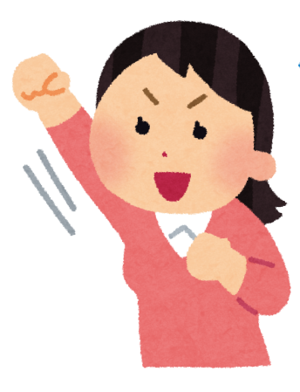
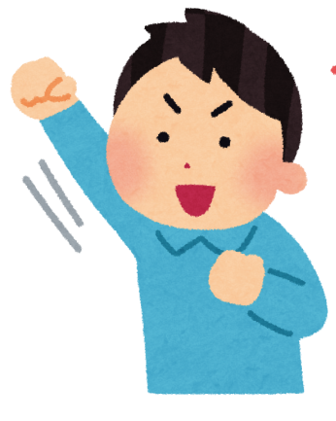
とりくみノートを出した人 ●● 人
とやま環境チャレンジ10
とりくみ結果
Notes:
それでは、みんなが一ヶ月間、家族の人と一緒にがんばったチャレンジ１０のとりくみの結果を見てみましょう。

Slide 22
がんばり度ランキング
１点
０.５点
０点
Notes:
今回、みんなのとりくみのがんばり度をランキングにしました。
よくできたシールは１点、まあまあできたシールは０．５点、できなかったシールは０点で、計算しました。
その結果は・・・

Slide 23
かならずチャレンジ がんばり度ランキング
Notes:
まずは「かならずチャレンジ」の４項目のがんばり度ランキングです。
１位は・・・・・。点数は●●満点中・・・点！！
２位は・・・・・。点数は●●満点中・・・点！！
３位は・・・・・。点数は●●満点中・・・点！！
４位は・・・・・。点数は●●満点中・・・点！！
【推進員からのコメント】

Slide 24
えらんでチャレンジ がんばり度ランキングベスト５
Notes:
次はみんなが家族の人とえらんだ「えらんでチャレンジ」のがんばり度ランキングベスト５です。
１位は・・・・・。点数は●●満点中・・・点！！
２位は・・・・・。点数は●●満点中・・・点！！
３位は・・・・・。点数は●●満点中・・・点！！
４位は・・・・・。点数は●●満点中・・・点！！
５位は・・・・・。点数は●●満点中・・・点！！
【推進員からのコメント】

Slide 25
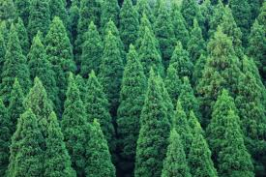
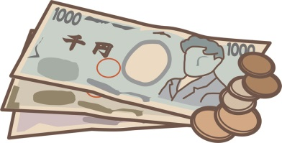
こんなにへらせたよ！
ちきゅうをあたためるガス 1,483kg
サッカーボール
１４８，３２８個
杉の木 106本分
節約できたお金291，253 円
Notes:
１ヶ月間のみんなのがんばりのおかげで、ちきゅうを温めるガスは●●●●kgへらすことができました。
これはサッカーボールにすると【クリック】●●●●個分！
杉の木は二酸化炭素を１年間で１４ｋｇ吸収すると言われていますが、その杉の木でいうと【クリック】●●本分！
節約できたお金は何と・・・【クリック】●●●,●●●円！これはお母さんに教えてあげようね！

Slide 26
工夫したことや感想を聞かせて！
・リビングに集(あつ)まり会話(かいわ)をしました。
・お互(たが)いに声(こえ)をかけあった。
・エアコンの温度(おんど)を気(き)にする。
・必要(ひつよう)なときだけ電気(でんき)をつける。
Notes:
それではここで、みんなに質問です。
【問いかけ】チャレンジ10を一ヶ月やってみて、（自分なりに工夫したこと）（楽しかったこと・うれしかったこと）（大変だったこと）は何ですか？
隣のお友達とちょっと話してみてください。
※問いかけは１つに絞っても良い。
【少し話し合う時間をとる】
はい、それでは何人かに発表してもらいましょう。
【こどもたちの感想発表】
【推進員コメント】

Slide 27
みんなのおかげで、ねつがちょっと下がったかも！
これからも、地球温だん化を防ぐために、環境にやさしいとりくみをつづけよう！
Notes:
みんながチャレンジ10にとりくんだおかげで、地球の熱がほんの少し下がったかもしれません。
これからも、地球温暖化を防ぐために、地球にやさしい取組みを続けましょう。
また、自分だけじゃなくて、家族やお友達と楽しみながら取り組んでいけるといいですね。

Slide 28
お し ま い
また会いましょう！
Notes:
それではこれで授業はおわりたいと思います。
【この後、環境教育教材での発電体験やDVD視聴、外に出てみるなど、独自のプログラムを実施してください】

